Slide 1
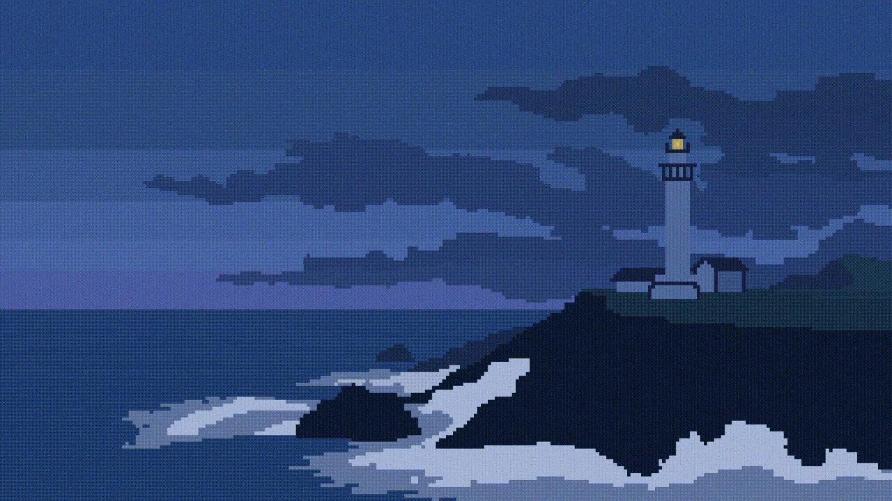

Федеральное государственное бюджетное образовательное учреждение
высшего образования «МИРЭА – Российский технологический университет»
Детский технопарк «Альтаир»
Презентацию подготовили
Ученик группы ГПД-02-25:
Шевченко Ф.И.
Хакимов А.А.
Руководитель: Борисов А.И.
Преподаватель Детского технопарка «Альтаир»
Stormfort

Slide 2
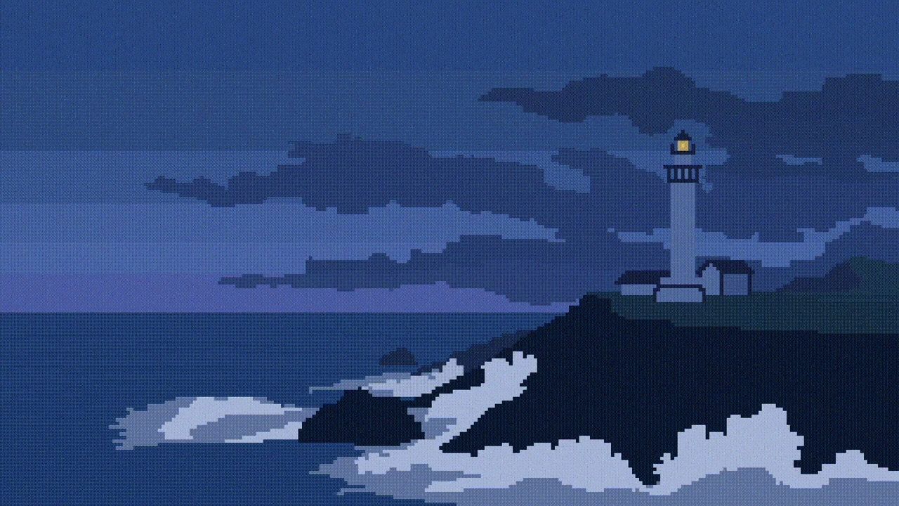
/ 12
Цели и задачи
Цели:
Разработка оригинального аркадного 2D морского шутера с видом сверху, которая сочетает динамичный геймплей, стратегические элементы и визуальный стиль.

Slide 3
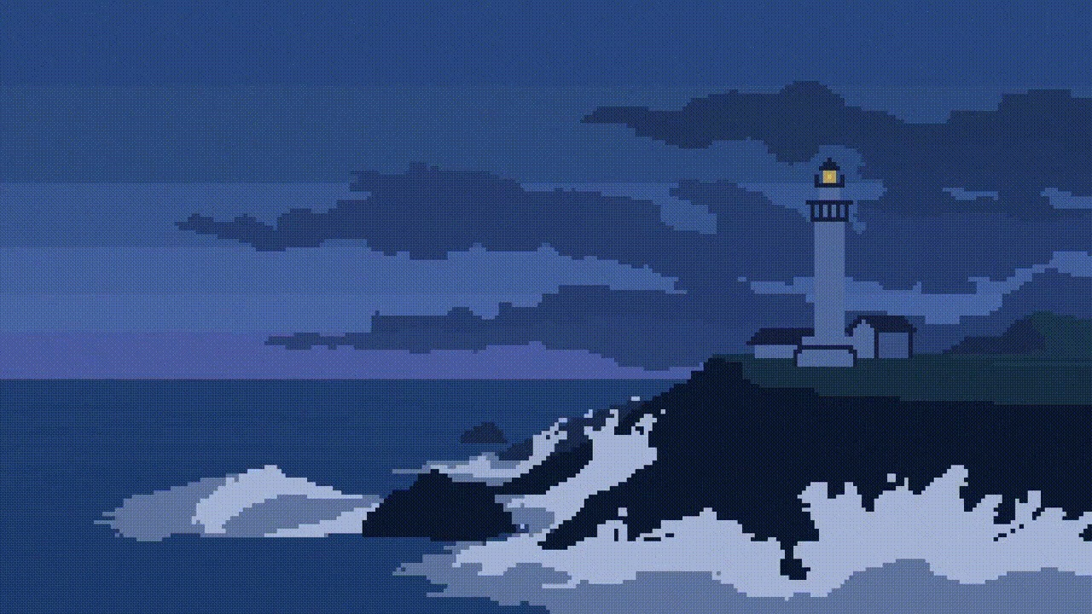
/ 12
Цели и задачи
Создать структуру проекта на Python с использованием библиотеки Pygame.
Разработать класс игрока (корабля) с управлением, анимацией и ограничением по границам экрана.
Создать систему стрельбы.
Реализовать объекты-препятствия (вражеские корабли).
Настроить столкновения пуль с препятствиями и врагами.
Разработать главное меню и переход к игровому процессу.
Загрузить и использовать игровые ресурсы: изображения, звуки, шрифты, фоны.
Адаптировать игру под разные размеры экрана с учётом масштабирования.
Задачи:

Slide 4
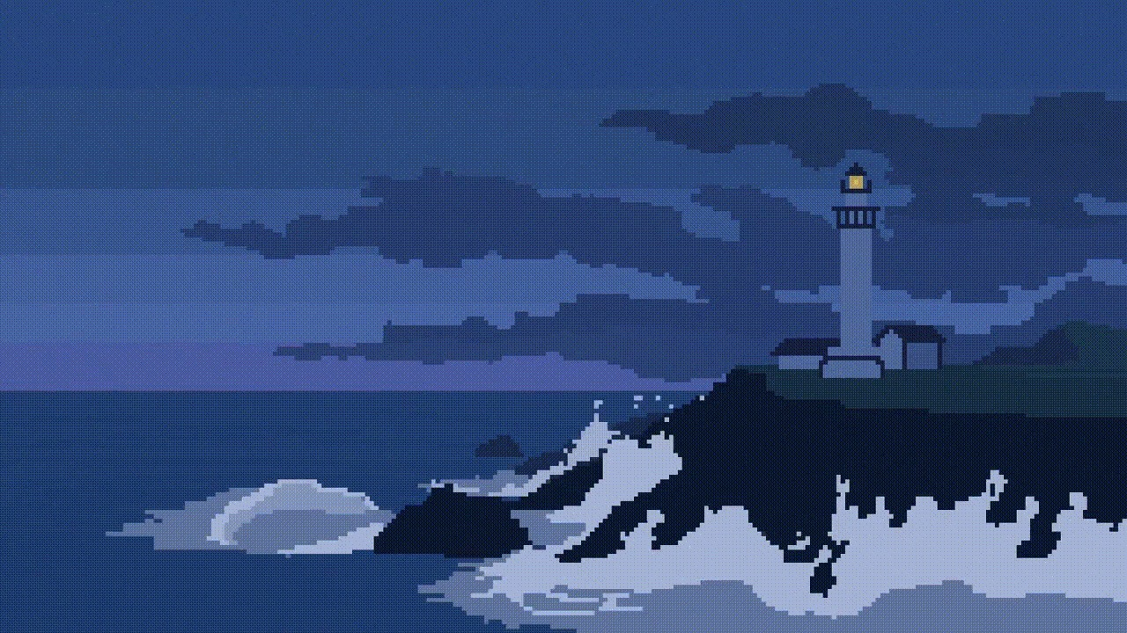
/ 12
Актуальность
Проект предлагает увлекательную 2D-игру, которая может заинтересовать игроков своим визуальным стилем . Он может стать частью инди-рынка, дать людям возможность интересно провести время и вдохновить начинающих разработчиков на создание собственных игр.

Slide 5
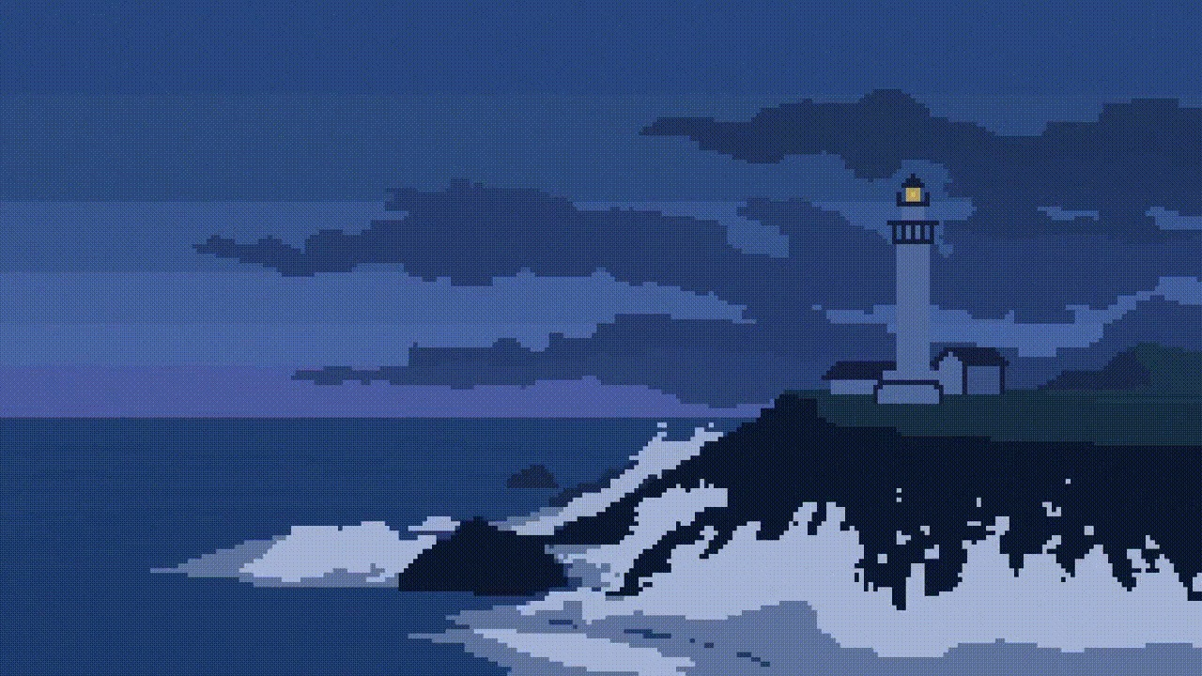

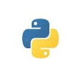
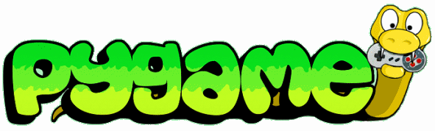


/ 12
Используемые технологии
Используемые технологии
PyCharm – среда разработки
Python 3.12.3 – интерпритатор языка програмирования
Pygame – библиотека для создания 2D-игр
Photoshop – работа с графикой
Github – система контроля версий

Slide 6
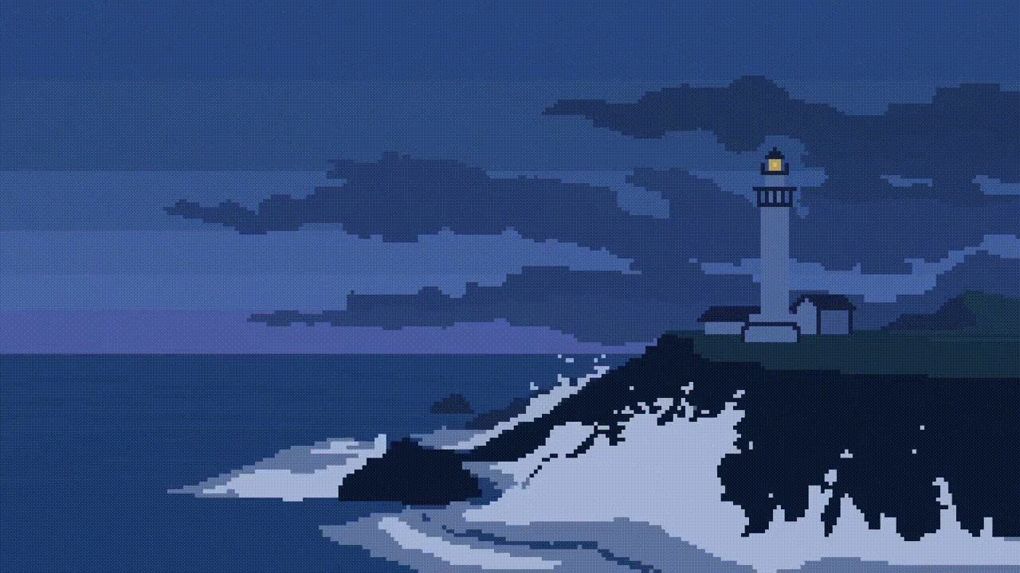
/ 12
Ход разработки
Разработка началась с планирования идеи и создания базовой структуры проекта. Работа велась в PyCharm с использованием языка Python и библиотеки Pygame для реализации 2D-игровой логики.
Использовались:
Photoshop — для создания и редактирования игровых спрайтов;
Github — для сохранения версий проекта и удобной работы с кодом.
Проблемы:
Оптимизация размеров и движения — скорректированы пропорции и скорости объектов.
В ходе работы проект улучшался, расширялась функциональность и улучшалось визуальное оформление.

Slide 7
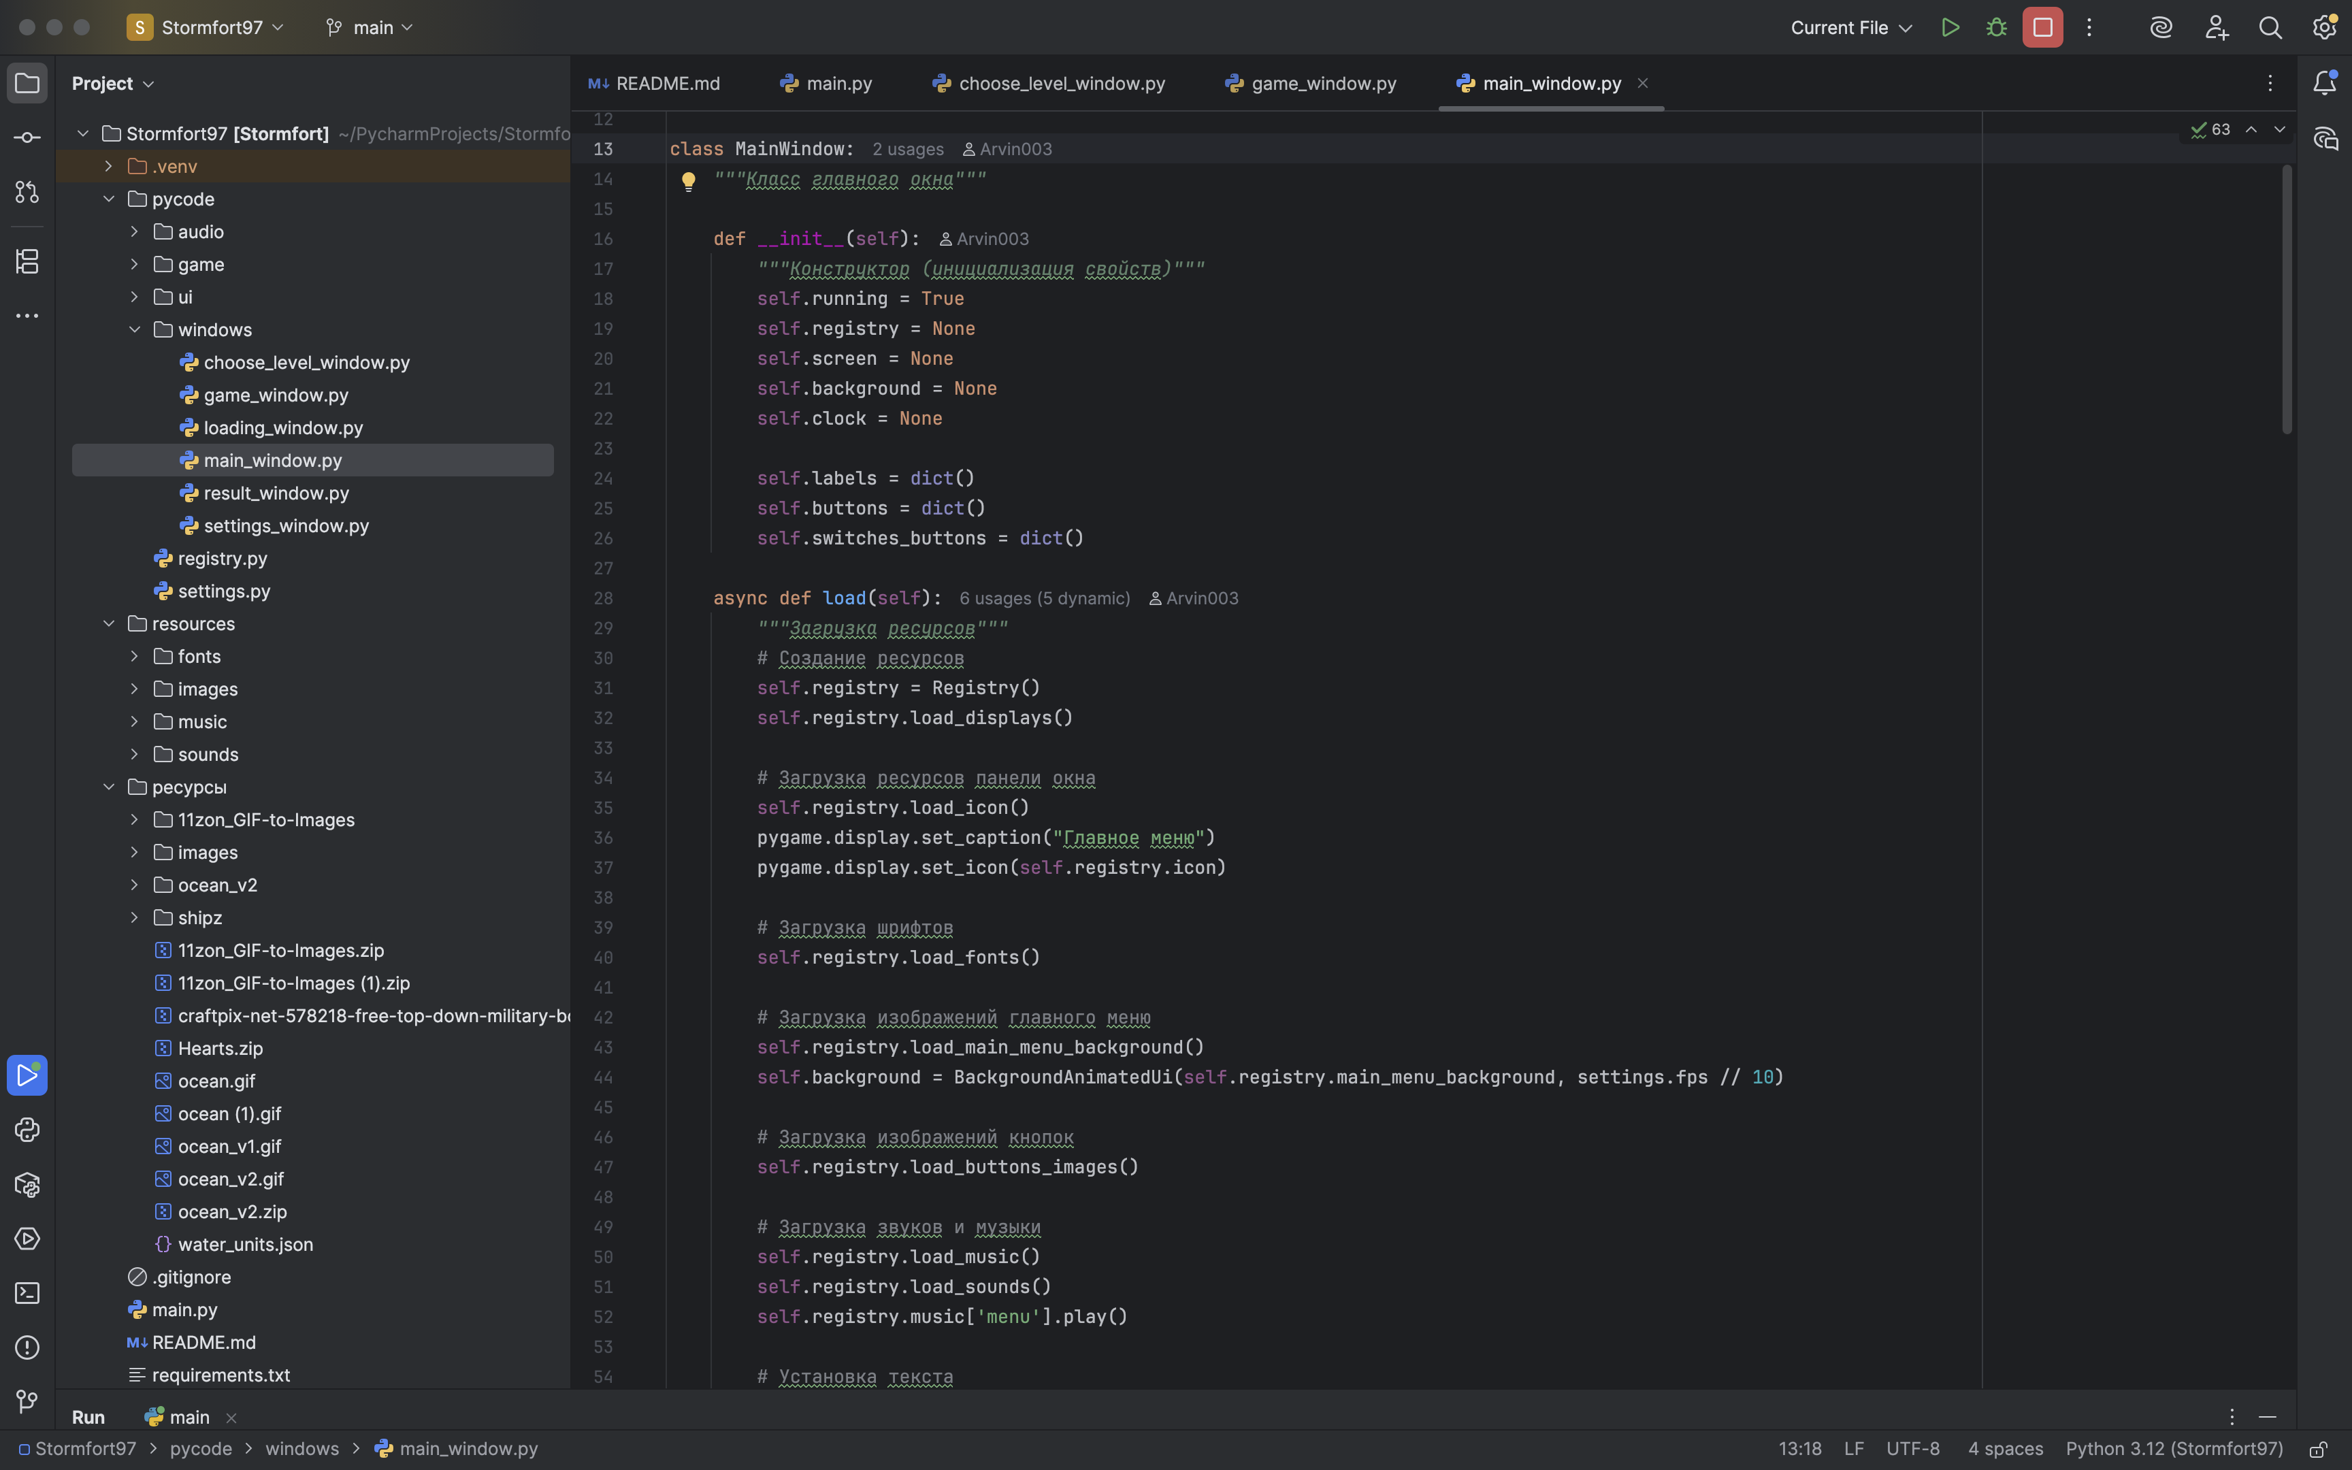
/ 14
Ход разработки
Ход разработки:
Разработка началась с планирования идеи и создания базовой структуры проекта. Работа велась в PyCharm с использованием языка Python и библиотеки Pygame для реализации 2D-игровой логики.
Использовались:
Photoshop — для создания и редактирования игровых спрайтов;
Github — для сохранения версий проекта и удобной работы с кодом.
Проблемы:
Оптимизация размеров и движения — скорректированы пропорции и скорости объектов.
В ходе работы проект улучшался, расширялась функциональность и улучшалось визуальное оформление.

Slide 8
/ 14
Результат работы

Slide 9
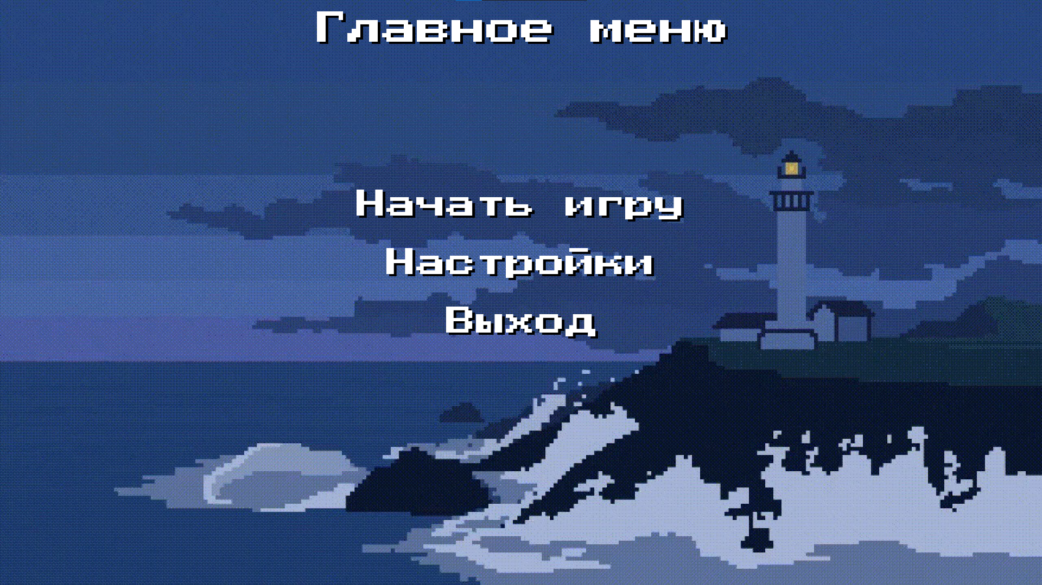
/ 14

Slide 10
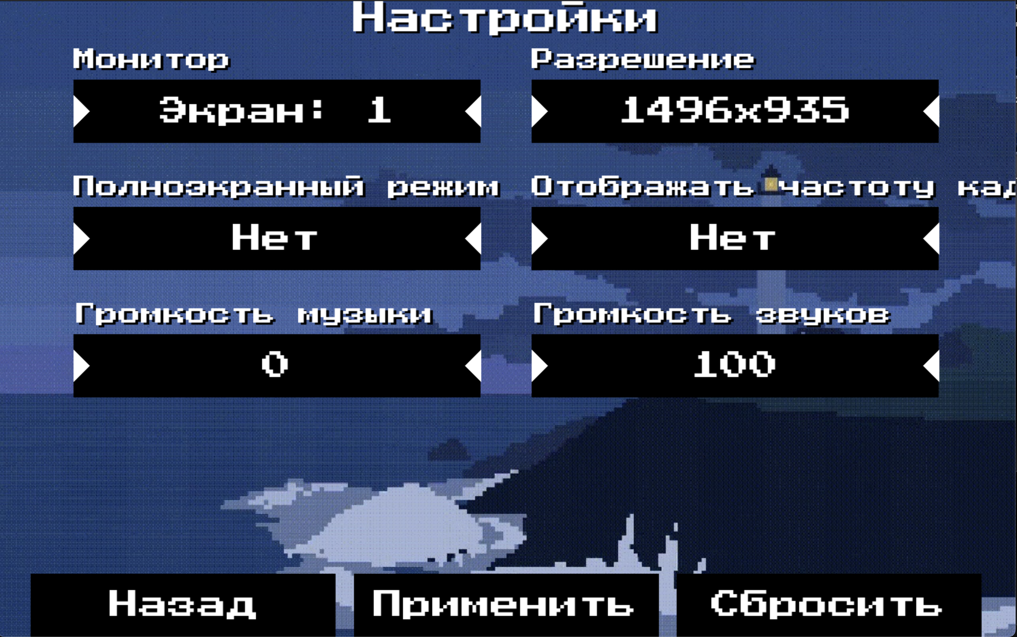
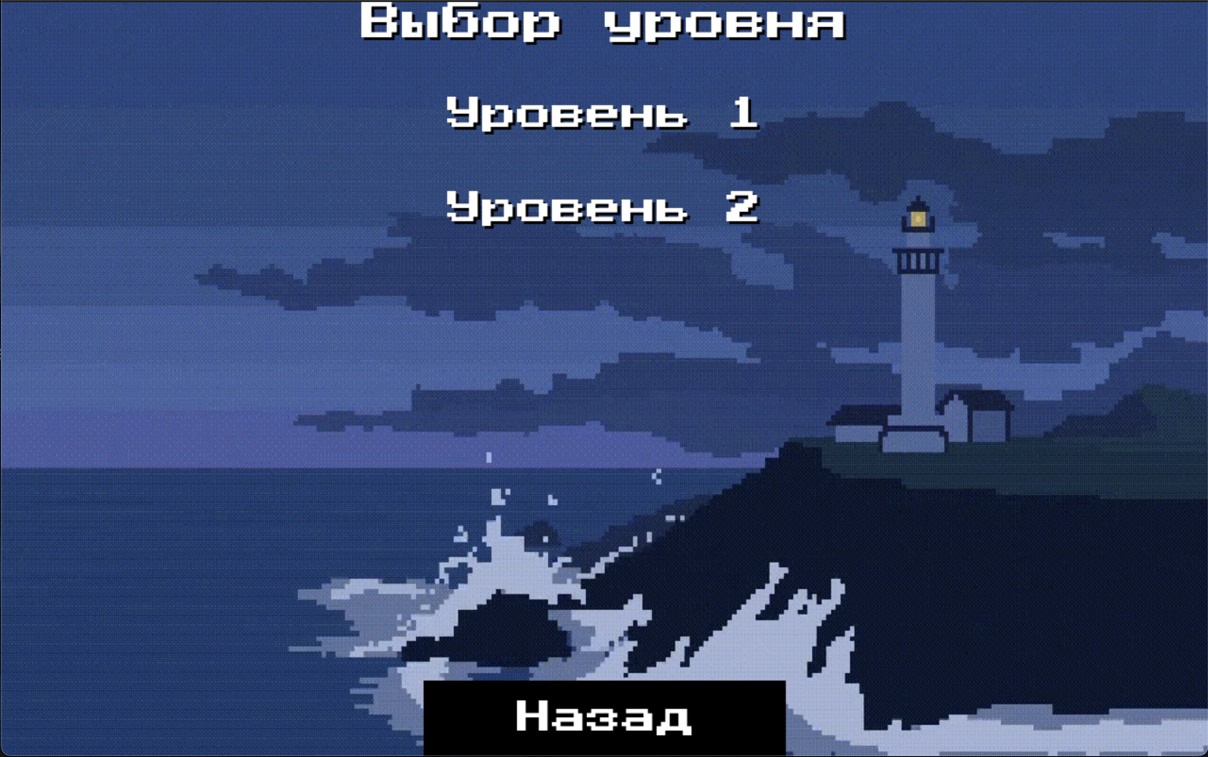
/ 14

Slide 11
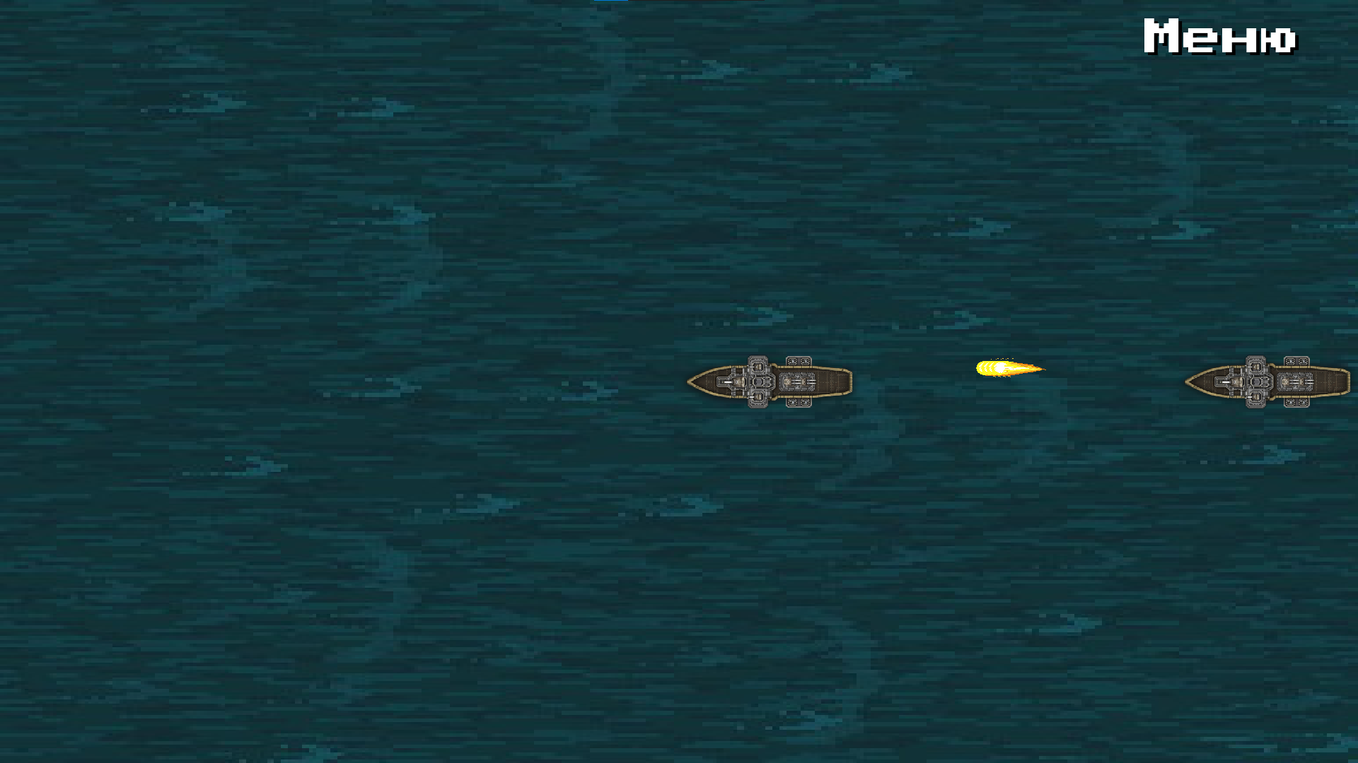
/ 14

Slide 12
/ 14

Slide 13
/ 14
Перспектива развития
Проект имеет потенциал для развития. В будущем можно добавить онлайн-режим, многопользовательские сражения и разные игровые режимы. Также стоит улучшить корабли, добавив новые типы с уникальными характеристиками. Эти улучшения не были реализованы из-за ограничений времени, но могут быть добавлены в будущих версиях.

Slide 14
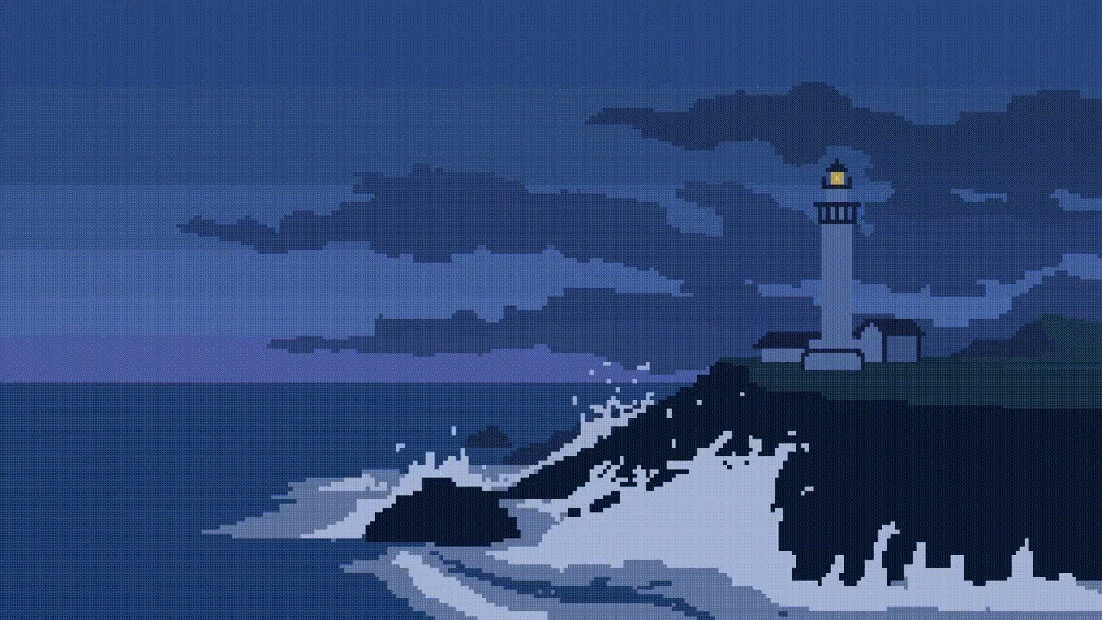

Stormfort
СПАСИБО ЗА ВНИМАНИЕ!

